Slide 1
Моніторинг якості освіти
ЗА 2020-2021 Н. р.

Slide 2
Шкільна мережа

Slide 3
Середня наповнюваність класів по школі

Slide 4
Аналіз навчальної діяльності
За 2020-2021 н.р.

Slide 12
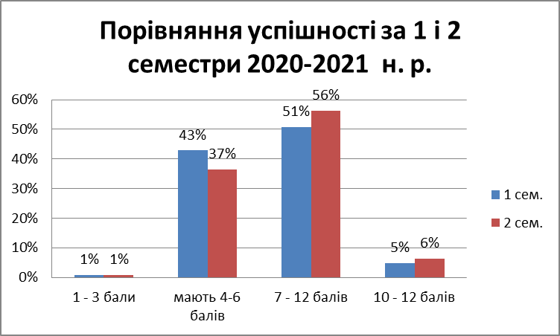

Slide 15
Відмінники (4 класи)
№ з/п | клас | ПІБ
1 | 4-А | Пєчко Назар
2 | 4-Б | Авдєєнко Катерина
3 | 4-Б | Величко Поліна
4 | 4-Б | Ігнатьєва Вікторія
5 | 4-Б | Савченко Арсеній
6 | 4-В | Биковський Владислав
7 | 4-В | Пономарьова Поліна
8 | 4-В | Ремезок Володимир

Slide 20
Відмінники навчання за підсумками 2020-2021 н.р.
№ з/п | клас | ПІБ
1 | 5-А | Пан Ростислав
2 | 5-А | Сміцкий Гліб
3 | 5-Б | Володін Владислав
4 | 5-В | Чемерис Іван
5 | 5-В | Комар
6 | 6-А | Саляк Софія
7 | 6-Б | Коротчук Кіра
8 | 6-В | Мірошниченко Роман
9 | 7-А | Березюк Михайло
10 | 7-А | Сущенко Вікторія
11 | 7-А | Салашенко Софія
12 | 7-Б | Чемерис Анастасія
13 | 8-Б | Коваленко Єлизавета

Slide 21
Відмінники навчання за підсумками І семестру 2020-2021 н.р.
№ з/п | клас | ПІБ
1 | 5-А | Пан Ростислав
2 | 5-Б | Володін владислав
3 | 5-В | Чемерис Іван
4 | 6-А | Саляк Софія
5 | 6-Б | Коротчук Кіра
6 | 7-А | Березюк Михайло
7 | 7-А | Гаврилюк Софія
8 | 7-А | Сущенко Вікторія
9 | 7-Б | Чемерис Анастасія
10 | 9-Б | Гур'єв Ілля
11 | 9-Б | Дишлюк Дана
12 | 9-Б | Вовчок Світлана
13 | 9-Б | Нейман Богдана
14 | 10-А | Коваль Карина
15 | 10-А | Татарчук Даниїл
16 | 10-Б | Соломон Анжеліка
17 | 11-А | Сліпенька Таісія
18 | 11-А | Баштавенко Дар´я
19 | 11-А | Ступак Вікторія

Slide 22
Робота з обдарованими учнями

Slide 23
Створення умов для розвитку творчих здібностей учнів
Факультативи
Індивідуальні заняття
Курси за вибором
Гуртки
Участь у предметних та творчих конкурсах
Участь у предметних олімпіадах
Участь в МАН

Slide 30
Результати участі учнів школи у ІІ етапі Всеукраїнських учнівських олімпіад подано в таблиці:
№ п/п | Прізвище учня | Клас | Зайняте місце | ПІБ вчителя
Українська мова та література
1 | Баштавенко Дар’я | 11-А | ІІ | Панкратова О.І.
2 | Коваль Карина | 10-А | ІІІ | Панкратова О.І.
3 | Авдєєнко Аліна | 9-В | ІІ | Литвин Л.М.
4 | Чумак Марія | 9-Б | ІІІ | Драган А.М.
Історія
5 | Чумак Марія | 9-Б | І | Чемерис А.А.
6 | Губа Катерина | 8-Б | І | Могилевиць С.І.
7 | Татарчук Даниіл | 10-А | І | Чемерис А.А.
8 | Коломієць Єгор | 11-А | ІІІ | Середюк А.А.
9 | Дишлюк Дана | 9-Б | ІІІ | Чемерис А.А.
Правознавство
10 | Коваль Карина | 10-А | І | Середюк А.А.
11 | Дишлюк Дана | 9-Б | І | Могилевиць С.І.
12 | Мальцев Владислав | 10-А | ІІ | Середюк А.А.
13 | Марчишин Микита | 10-А | ІІІ | Середюк А.А.
Російська мова та зарубіжна література
14 | Пугачова Марія | 9-В | І | Передерій В.Л.
15 | Коваль Карина | 10-А | ІІ | Стеклова Н.Г.
16 | Ступак Вікторія | 11-А | ІІІ | Стеклова Н.Г.
17 | Татарчук Даниіл | 10-А | ІІІ | Стеклова Н.Г.

Slide 31
Англійська мова
18 | Баштавенко Дар'я | 11-А | І | Візор Т.В.
19 | Татарчук Даниіл | 10-А | ІІ | Червоноштан А.В.
20 | Чумак Марія | 9-Б | ІІ | Тіменко В.Т.
21 | Вовчок Світлана | 9-Б | ІІІ | Тіменко В.Т.
Географія
22 | Радковець Єгор | 11-А | І | Чемерис В.І.
23 | Андрєєв Артем | 9-А | ІІ | Чемерис В.І.
24 | Вовчок Світлана | 9-Б | ІІІ | Чемерис В.І.
Математика
25 | Шапка Михайло | 9-А | ІІ | Ніколенко Л.В.
26 | Троник Кирило | 11-А | ІІ | Климук І.С.
27 | Мордвинський Остап | 11-А | ІІІ | Климук І.С.
28 | Коваленко Єлизавета | 8-Б | ІІІ | Ніколенко Л.В.
Біологія
29 | Авдєєнко Аліна | 9-В | ІІ | Сахненко Ю.В.
30 | Дишлюк Дана | 9-Б | ІІІ | Сахненко Ю.В.
31 | Шостаковська Марія | 11-Б | ІІІ | Гребцова Л.А.

Slide 32
Фізика
32 | Мальцев Владислав | 11-А | І | Хоцевич А.Ю.
33 | Шапка Михайло | 9-А | І | Новікова О.І.
34 | Коломієць Єгор | 11-А | ІІ | Хоцевич А.Ю.
35 | Гончаренко Олександр | 9-А | ІІІ | Хоцевич А.Ю.
Хімія
36 | Коломієць Єгор | 11-А | ІІ | Кузнецова Л.М.
37 | Андрєєв Артем | 10-А | ІІІ | Кузнецова Л.М.
Астрономія
38 | Радковець Єгор | 11-А | І | Хоцевич А.Ю.
39 | Коломієць Єгор | 11-А | ІІ | Хоцевич А.Ю.
Інформаційні технології
40 | Мальцев Владислав | 11-А | І | Мартинова О.В.
41 | Радковець Єгор | 11-А | ІІ | Мартинова О.В.
Інформатика (програмування)
42 | Коломієць Єгор | 11-А | ІІ | Мартинова О.В.
Трудове навчання
43 | Нейман Богдана | 9-Б | І | Бикова Л.В.

Slide 33
Призери та переможці І (міського) етапу Всеукраїнського конкурсу-захисту науково-дослідницьких робіт учнів-членів Малої академії наук 2020-2021 н.р.
№ з/п | Предмет | Прізвище учня | Клас | Зайняте місце | ПІБ вчителя
1 | Біологія | Соломаха Софія | 10-А | І | Сахненко Ю.В.
2 | Біологія | Смирнов Даниїл | 10-А | І | Сахненко Ю.В.
3 | Біологія | Таладіон Світлана | 10-А | ІІ | Гребцова Л.А.
4 | Біологія | Пастушенко Марія | 10-Б | ІІІ | Сахненко Ю.В.

Slide 34
Призери та переможці ІІ (обласного) етапу Всеукраїнського конкурсу-захисту науково-дослідницьких робіт учнів-членів Малої академії наук 2020-2021 н.р.
№ з/п | Предмет | Прізвище учня | Клас | Зайняте місце | ПІБ вчителя
1 | Біологія | Смирнов Даниїл | 10-А | ІІІ | Сахненко Ю.В.

